Slide 1



N
•
O
I
I
N
T
A
N
V
O
O
E
V
N
C
•
A
N
M
A
A
N
R
D
T
I
F
E
I
N
I
•
I
N
O
E
F
D
R
N
N
A
A
O
M
N
•
I
•
C
I
T
E
E
N
C
•
A
N
M
N
A
A
V
R
D
F
N
E
O
O
I
V
N
A
N
T
I
I
•
O
N
SOLUTION VIVANTE
L’EFFICACITÉ

Slide 2
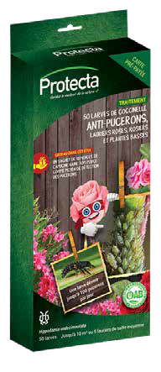
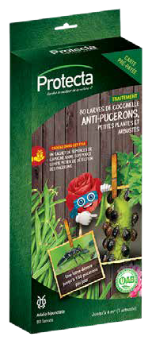
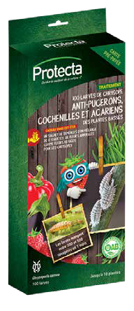
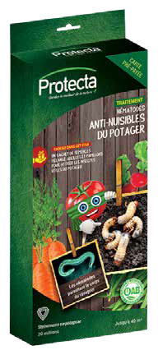
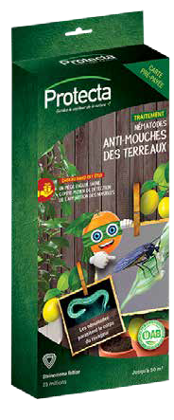
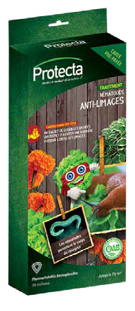
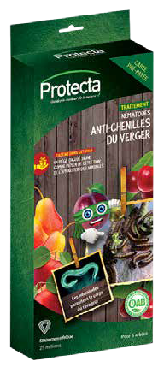

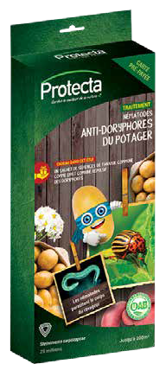

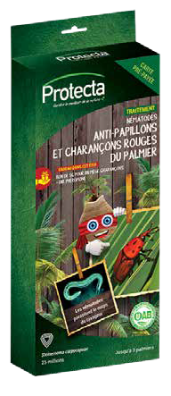
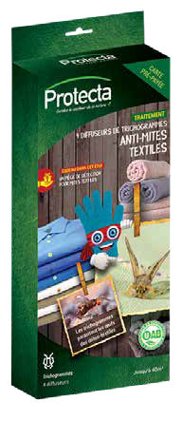
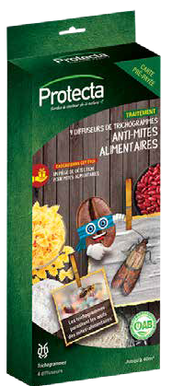
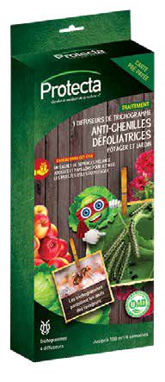
UNE GAMME DE 14 AUXILIAIRES PROTECTA
Gardez le meilleur de la nature

Slide 3


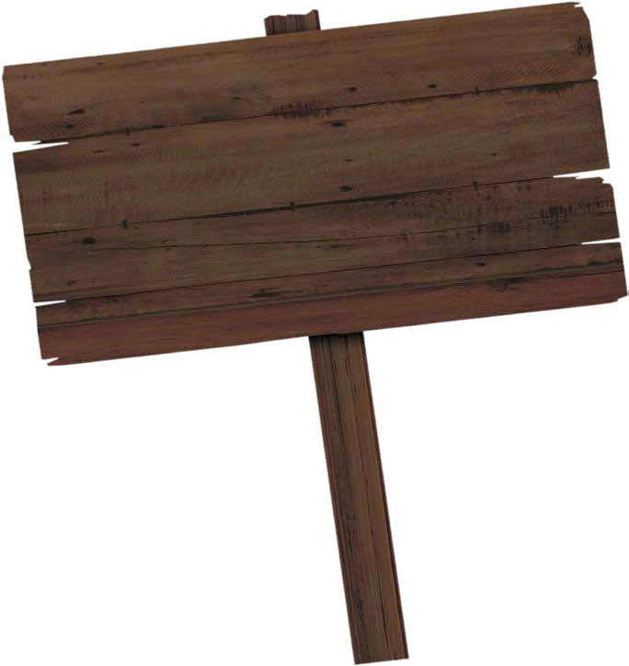

VIDÉO DE PRÉSENTATION
Gardez le meilleur de la nature
CLIQUEZ ICI
OU

Slide 4


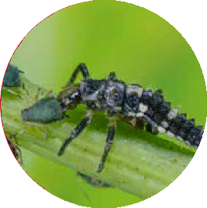
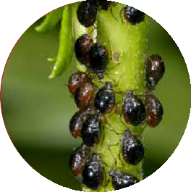


PRÉSENTATION MARKETING
Gardez le meilleur de la nature
Un héros animé pour décrire ce que l’on protège
Photo et présentation de
l’insecte auxiliaire
Exemple de ravageur ciblé
par l’auxiliaire
Un cadeau en rapport avec
la problématique du client est placé dans le pack

Slide 5
FONCTIONNEMENT PACK PRÉPAYÉ POUR LE CONSOMMATEUR
Gardez le meilleur de la nature
ACHAT
INSCRIPTION
EXPÉDITION
RÉCEPTION
Achat du pack prépayé par le consommateur dans un point de vente.
Le consommateur découvre le pack à son domicile contenant : un guide d’utilisation, un cadeau
en rapport avec sa problématique et un code unique d’enregistrement.
Rendez-vous sur le site www.protecta-insects.eu : saisie du code unique et de l’adresse de livraison.
Expédition des colis tous les lundis, mardis et mercredi avec une arrivée chez les clients
48h à 72h après.
Réception du coli par le consommateur,
mise en place des insectes auxiliaires en suivant
les indications du guide d’utilisation.

Slide 6
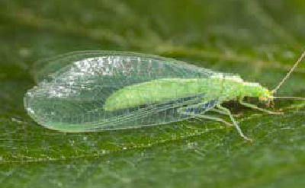
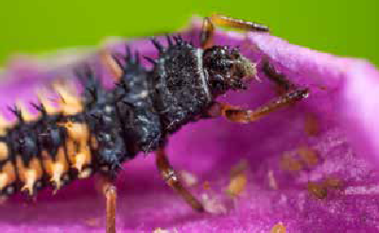
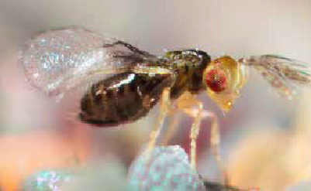
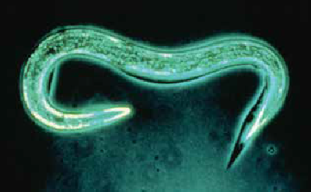
MODES D’ACTION DES AUXILIAIRES
Gardez le meilleur de la nature
2 MODES D’ACTIONS
LES PRÉDATEURS
LES PARASITEURS
Les prédateurs recherchent et mangent leurs proies. Cette nourriture est nécessaire à leur croissance et à leurs transformations successives
Les larves coccinelles : aussi au stade adulte
Les chrysopes : uniquement au stade larvaire
Les parasiteurs cherchent une proie pour pouvoir as- surer leurs propres descendances. Ils peuvent soit :
Pondre dans leurs hôtes (Trichogrammes)
S’introduire et se reproduire dans leurs hôtes (nématodes)

Slide 7
MÉTHODES D’APPLICATION
Gardez le meilleur de la nature
Les trichogrammes
Diffuseurs (plaquettes) prêts à l’emploi
Les nématodes
Mélangés dans une poudre à diluer, à appliquer avec un arrosoir ou un pulvérisateur
Les larves
Coccinelles et chrysopes : larves à disperser manuellement
Les œufs accrochés à un fil
Le fil doit être déposé directement sur les plantes. A accrocher sur la branche du sujet à traiter

Slide 8
CONDITIONS DE CONSERVATION
Gardez le meilleur de la nature
DE LA CONSERVATION DEPEND L’EFFICACITE DES PRODUITS !
Larves de coccinelles et chrysopes
1 à 2 jours au réfrigérateur (coccinelles) ou à 13-20°C (chrysopes)
Nématodes
Au réfrigérateur (6-8°C) jusqu’à la date limite indiquée sur l’emballage (2-3 semaines en moyenne)
Trichogrammes du buis
4 semaines à 10 -12°C, 2 semaines maximum avant le début du traitement
Trichogrammes des mites et chenilles défoliatrices
Au réfrigérateur (6-8°C) 4 à 5 semaines,1semaine maximum avant le début du traitement

Slide 9
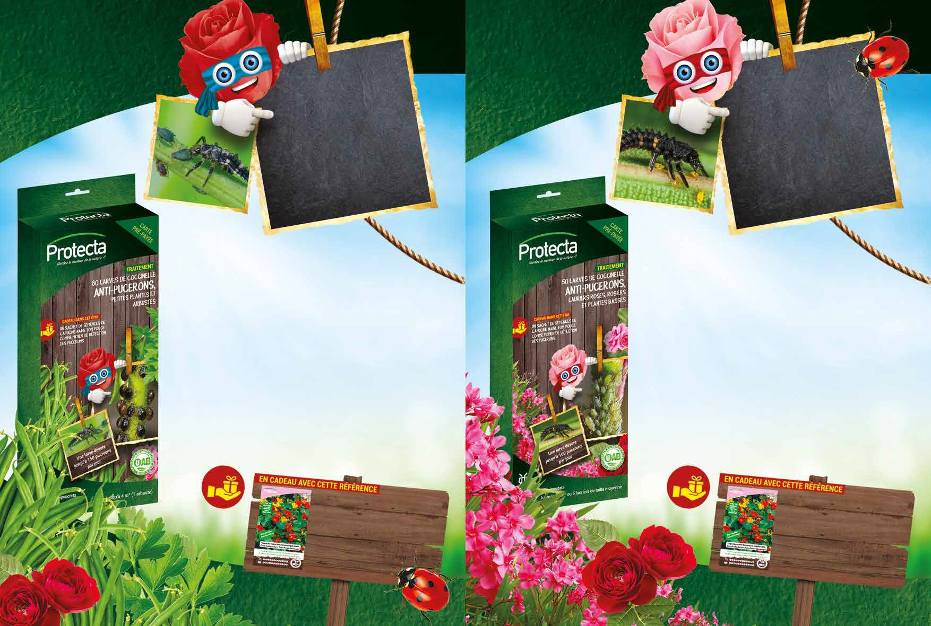
Gardez le meilleur de la nature
Gardez le meilleur de la nature
PV-AUX-01006
PV-AUX-01001
ANTI-PUCERONS
ANTI-PUCERONS
PETITES PLANTES
ROSIERS,
ET ARBUSTES
LAURIERS ROSES
80 Larves de coccinelle
ET PLANTES BASSES
(pack prépayé)
50 Larves de coccinelle
(pack prépayé)
LA BOÎTE CONTIENT :
Un code permettant la commande d’une boîte
de 80 larves de coccinelle comme solution curative
Une notice explicative
DESCRIPTIF :
Convient à toutes les petites plantes et arbustes, excepté le laurier rose dont les pucerons sont toxiques pour les larves
DOSE RECOMMANDÉE :
20 à 50 larves par m² (40 à 80 larves pour un arbuste de taille moyenne.
MODES D’APPLICATION :
Déposer la boîte de transport sur le plant infesté
Piquer le popcorn sur lequel se trouvent les larves sur une branche infestée.
LA BOÎTE CONTIENT :
Un code permettant la commande d’une boîte
de 50 larves de coccinelle comme solution curative
Une notice explicative
DESCRIPTIF :
Larves résistantes aux pucerons des lauriers rose. Adapté à l’ensemble des plantes basses
DOSE RECOMMANDÉE :
5 à 20 larves par m² (10 à 12 larves par laurier de taille moyenne).
MODES D’APPLICATION :
déposer la boîte de transport sur le plant infesté
piquer le popcorn sur lequel se trouvent les larves sur une branche infestée.
Période d’application
Période d’application
J | F | M | A | M | J | J | A | S | O | N | D
J | F | M | A | M | J | J | A | S | O | N | D
UN SACHET DE SEMENCES DE
UN SACHET DE SEMENCES DE
CAPUCINE NAINE TOM POUCE
CAPUCINE NAINE TOM POUCE
COMME MOYEN DE DÉTECTION
COMME MOYEN DE DÉTECTION
DES NUISIBLES
DES NUISIBLES

Slide 10

Gardez le meilleur de la nature
Gardez le meilleur de la nature
PV-AUX-01002
PV-AUX-01003
ANTI-PUCERONS,
ANTI-PUCERONS,
COCHENILLSE,
COCHENILLES,
ACARIENS
ACARIENS
POUR PLANTES BASSES
POUR ARBRES
100 larves de chrysope
300 œufs de chrysope
(pack prépayé)
sur fil (pack prépayé)
LA BOÎTE CONTIENT :
Un code permettant la commande d’une boîte de 100 larves de chrysope comme solution préventive et curative
Une notice explicative
DESCRIPTIF :
Adaptées au traitement de l’ensemble des plantes basses pour ralentir la croissance des ravageurs
DOSE RECOMMANDÉE :
10 larves par plante ou par m²
MODE D’APPLICATION :
saupoudrer les larves au moyen de la boîte de transport
LA BOÎTE CONTIENT :
Un code permettant la commande d’une boite de 300 œufs de chrysope sur fil
Une notice explicative
DESCRIPTIF :
les œufs sur fil ont une durée d’action plus longue que les larves mais sont sensibles aux fourmis, à utiliser sur les arbres ou plantes d’intérieur.
DOSE RECOMMANDÉE :
100 œufs pour 1 à 3 plantes
MODE D’APPLICATION :
suspendez le file au cœur du foyer en formant un pe- tit crochet sur la tige ou coupez les files pour déposer les œufs directement sur les plantes
Période d’application :
Températures minimales entre 15°C et 18°C
Période d’application :
Températures minimales entre 15°C et 18°C
J | F | M | A | M | J | J | A | S | O | N | D
J | F | M | A | M | J | J | A | S | O | N | D
UN SACHET DE SEMENCES
UN SACHET DE SEMENCES
D’UN MÉLANGE DE 12 VARIÉTÉS
D’UN MÉLANGE DE 12 VARIÉTÉS
DE FLEURS ANNUELLES COMME
DE FLEURS ANNUELLES COMME
FLEURS REFUGES POUR
FLEURS REFUGES POUR
LES CHRYSOPES
LES CHRYSOPES

Slide 11

Gardez le meilleur de la nature
Gardez le meilleur de la nature
PV-AUX-02001
PV-AUX-02004
ANTI-NUISIBLES
ANTI-DORYPHORES
POTAGER
DU POTAGER
2 x 10 millions
5 millions
de nématodes
de nématodes
(pack prépayé)
(pack prépayé)
LA BOÎTE CONTIENT :
Un code permettant la commande de
2 x 10 millions de nématodes comme solution curative
Une notice explicative
DESCRIPTIF :
Mélange de nématodes SC et SF offrant une protection contre un grand nombre d’espèces de ravageurs du pota- ger (vers blancs et gris, noctuelles, hannetons, etc.) idéal en cas d’attaque simultanée ou de difficulté d’identifier les ravageurs.
DOSE RECOMMANDÉE :
10 millions pour 20 m²
MODE D’APPLICATION :
diluer le contenu du sachet dans l’eau et appliquer sur le sol au moyen d’un arrosoir (ou d’un pulvérisateur).
LA BOÎTE CONTIENT :
Un code permettant la commande de 5 millions de nématodes comme solution curative
Une notice explicative
DESCRIPTIF :
nématodes SC permettant de lutter contre les larves de doryphore du potager qui infestent par exemple les plants de pomme de terre
DOSE RECOMMANDÉE :
5 millions pour 40 m²
MODE D’APPLICATION:
diluer le contenu du sachet dans de l’eau et pulvériser sous les feuilles infestées.
Période d’application : dès que T° > 12°C
Période d’application : dès que T° > 12°C
J | F | M | A | M | J | J | A | S | O | N | D
J | F | M | A | M | J | J | A | S | O | N | D
UN SACHET DE SEMENCES
UN SACHET DE SEMENCES
MÉLANGE ABEILLES ET
DE TANAISIE COMMUNE
PAPILLONS POUR ATTIRER
COMME EFFET COMBINÉ
LESINSECTES UTILES
RÉPULSIF DES DORYPHORES
DU POTAGER

Slide 12

Gardez le meilleur de la nature
Gardez le meilleur de la nature
PV-AUX-02003
PV-AUX-02006
ANTI-LIMACES
ANTI-MOUCHES
12 millions
DES TERREAUX
de nématodes
5 millions
(pack prépayé)
de nématodes
(pack prépayé)
LA BOÎTE CONTIENT :
Un code permettant la commande de 12 millions de nématodes comme solution curative
Une notice explicative
DESCRIPTIF :
Nématodes PH permettant de luter contre les limaces infestant les plantes potagères ou ornementales
DOSE RECOMMANDÉE :
12 millions pour 40 m²
MODE D’APPLICATION :
diluer le contenu du sachet dans de l’eau et appliquer sur le sol au moyen d’un arrosoir (ou d’un pulvérisateur)
LA BOÎTE CONTIENT :
Un code permettant la commande de 5 millions de nématodes comme solution curative
Une notice explicative
DESCRIPTIF :
Nématodes SF permettant de lutter contre les mouches des terreaux sur les bordures herbacées, les plantes ornementales et le gazon.
DOSE RECOMMANDÉE :
5 millions pour 10 m²
MODE D’APPLICATION:
diluer le contenu du sachet dans de l’eau et appliquer sur le sol au moyen d’un arrosoir (ou d’un pulvérisateur)
Période d’application : dès que T° > 5°C
Période d’application :
J | F | M | A | M | J | J | A | S | O | N | D
J | F | M | A | M | J | J | A | S | O | N | D
UN SACHET DE 200 GRAMMES
UN PIÈGE ENGLUÉ JAUNE
DE COQUILLES BROYÉES
COMME MOYEN
COMME PROTECTION CONTRE
DE DÉTECTION
DE NOUVELLES INFESTATIONS

Slide 13
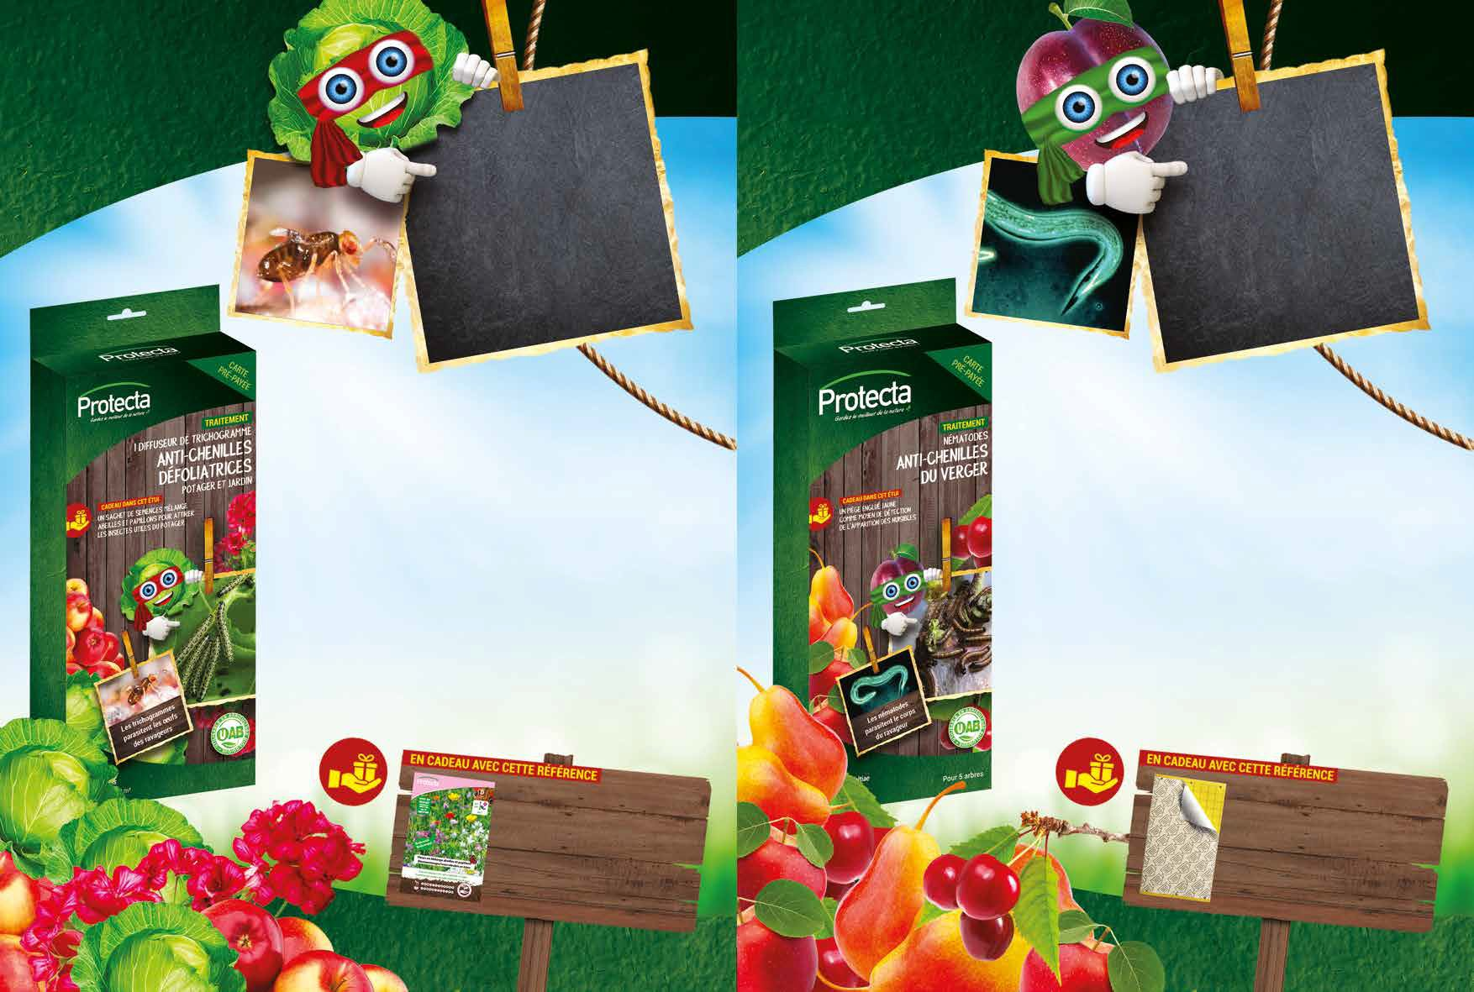

Gardez le meilleur de la nature
Gardez le meilleur de la nature
PV-AUX-02008
PV-AUX-02005
ANTI-CHENILLES
ANTI-CHENILLES
DEFOLIATRICES
DU VERGER
POTAGER & JARDIN
5 millions
4 diffuseurs
de nématodes
de trichogrammes
(pack prépayé)
(pack prépayé)
LA BOÎTE CONTIENT :
Un code permettant la commande d’une boîte
de 4 diffuseurs de trichogrammes comme solution curative pour le potager
Une notice explicative
DESCRIPTIF:
miro-insectes invisibles à l’oeil nu qui s’attaquent uniquement aux œufs de ravageurs (chenilles polyphages et défoliatrices, nocutelles, pyrales du maïs, etc)
et disparaissent naturellement lorsqu’il n’y a plus d’œuf à parasiter.
DOSE RECOMMANDÉE :
1 diffuseur par 100m².
MODE D’APPLICATION:
accrocher un diffuseur prêt à l’emploi au milieu de la zone à protéger chaque semaine pendant 4 semaines.
Période d’application :
LA BOÎTE CONTIENT :
Un code permettant la commande de 5 millions de nématodes comme solution curative
Une notice explicative
DESCRIPTIF :
Nématodes SF permettant de lutter contre les che- nilles du verger
DOSE RECOMMANDÉE :
5 millions pour 1 arbre
MODE D’APPLICATION :
diluer le contenu du sachet dans de l’eau et pulvériser sur le tronc et le pied du tronc à traiter.
Période d’application : dès que T° > 8°C
J | F | M | A | M | J | J | A | S | O | N | D
J | F | M | A | M | J | J | A | S | O | N | D
UN SACHET DE SEMENCES
UN PIÈGE ENGLUÉ JAUNE
MÉLANGE ABEILLES ET
COMME MOYEN
PAPILLONS POUR ATTIRER
DE DÉTECTION
LESI NSECTES UTILES
DU POTAGER

Slide 14
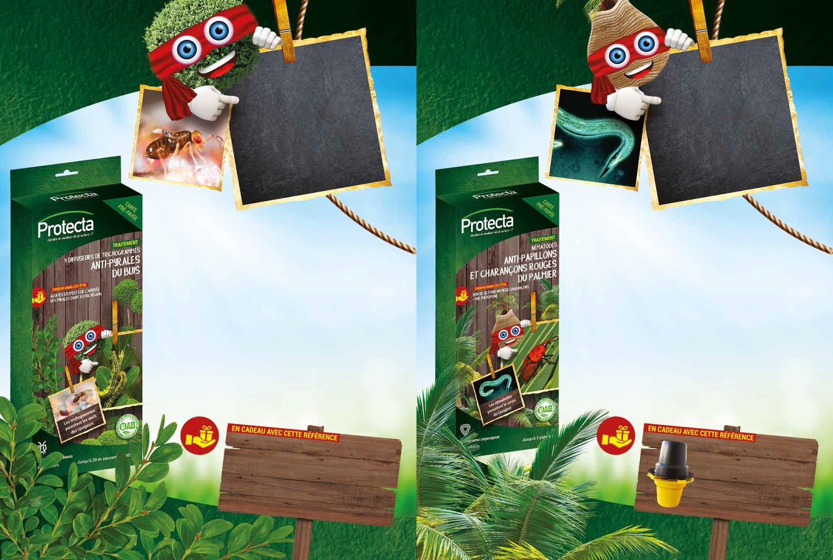

Gardez le meilleur de la nature
Gardez le meilleur de la nature
PV-AUX-02007
PV-AUX-02002
ANTI-PYRALE
ANTI-PAPILLON
DU BUIS
ET CHARANCON
4 diffuseurs
DU PALMIER
de trichogrammes
25 millions
(pack prépayé)
de nématodes
(pack prépayé)
LA BOÎTE CONTIENT :
Un code permettant la commande d’une boîte de
4 diffuseurs de trichogrammes comme solution curative
Une notice explicative qui inclut la marche à suivre pour l’inscription à l’alerte pyrale du buis par région
DESCRIPTIF :
miro-insectes invisibles à l’oeil nu qui s’attaquent uni- quement aux œufs de pyrale du buis et disparaissent naturellement lorsqu’il n’y a plus d’œuf à parasiter.
DOSE RECOMMANDÉE :
1 diffuseur par 5 mètres courant ou 10 m².
MODE D’APPLICATION :
placer les 2 premiers diffuseurs prêt à l’emploi au cœur du buis à traiter et renouveler l’application avec les diffuseurs restants 2 semaines plus tard.
LA BOÎTE CONTIENT :
Un code permettant la commande d’un sachet de 25 millions de nématodes comme solution curative
Une notice explicative
DESCRIPTIF :
Nématodes SC permettant de lutter contre les cha- rançons rouges et papillons ravageurs du palmier
DOSE RECOMMANDÉE :
25 millions pour 1 à 3 palmiers
MODE D’APPLICATION :
diluer le contenu du sachet dans de l’eau et pulvériser sur le tronc infesté.
Période d’application :
Période d’application :
J | F | M | A | M | J | J | A | S | O | N | D
J | F | M | A | M | J | J | A | S | O | N | D
UNE EXPERTISE
BON DE 5€
PERSONNALISÉE OFFERTE
POUR UN PIEGE
DANS VOTRE RÉGION.
CHARANCONS
+ PHEROMONE

Slide 15
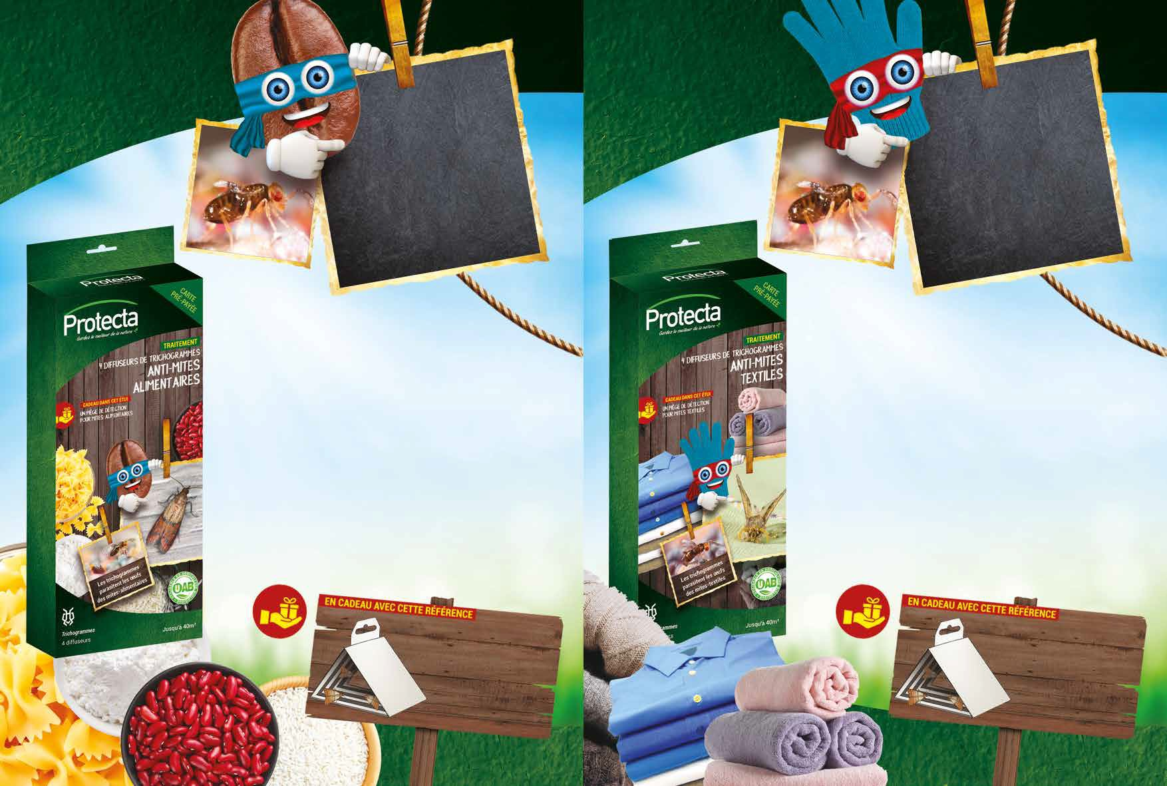


Gardez le meilleur de la nature
Gardez le meilleur de la nature
PV-AUX-01004
PV-AUX-01005
ANTI-MITES
ANTI-MITES
ALIMENTAIRES
TEXTILES
4 diffuseurs
4 diffuseurs
de trichogrammes
de trichogrammes
(pack prépayé)
(pack prépayé)
LA BOÎTE CONTIENT :
Un code permettant la commande de 4 diffuseurs de trichogrammes comme solution curative
Une notice explicative
DESCRIPTIF :
miro-insectes invisibles à l’oeil nu qui s’attaquent unique- ment aux œufs de mites et disparaissent naturellement lorsqu’il n’y a plus d’œuf à parasiter.
DOSE RECOMMANDÉE :
1 diffuseur par 10m²
MODE D’APPLICATION:
installer un diffuseur par semaine dans la zone infestée.
Une boite de diffuseur couvre une période de 4 semaines. Afin de couvrir la durée du cycle de développement du ra- vageur (8 semaines), il est conseillé de renouveler l’achat.
Période d’application :
LA BOÎTE CONTIENT :
Un code permettant la commande de 4 diffuseurs de trichogrammes comme solution curative
Une notice explicative
DESCRIPTIF :
miro-insectes invisibles à l’oeil nu qui s’attaquent unique- ment aux œufs de mites et disparaissent naturellement lorsqu’il n’y a plus d’œuf à parasiter.
DOSE RECOMMANDÉE :
1 diffuseur par 10m²
MODE D’APPLICATION :
installer un diffuseur par semaine dans la zone infestée.
Une boite de diffuseur couvre une période de 4 semaines. Afin de couvrir la durée du cycle de développement du ra- vageur (8 semaines), il est conseillé de renouveler l’achat.
Période d’application :
J | F | M | A | M | J | J | A | S | O | N | D
J | F | M | A | M | J | J | A | S | O | N | D
UN PIÈGE
UN PIÈGE
DE DÉTECTION POUR
DE DÉTECTION POUR
MITES-ALIMENTAIRES
MITES-ALIMENTAIRES
AVEC PHÉROMONES
AVEC PHÉROMONES

Slide 16
POURQUOI CHOISIR LA GAMME D’AUXILIAIRES PROTECTA ?
Gardez le meilleur de la nature
ARMOSA OFFRE UN CADEAU UTILE, LE CONSOMMATEUR NE DOIT PAS REPARTIR AVEC UNE BOITE VIDE
UN MARKETING ATTRAYANT ET LUDIQUE
UNE GAMME CIBLEE SUR LES MEILLEURES VENTES D’INSECTES AUXILIAIRES
MAGNIFIQUE VECTEUR DE COMMUNICATION POUR VOTRE POINT DE VENTE
INSECTES ENDEMIQUES (ELEVAGE FRANCAIS)
UN ACCOMPAGNEMENT DE LA VENTE
PLV, STOP RAYON…)

Slide 17
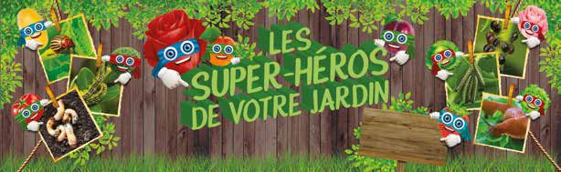

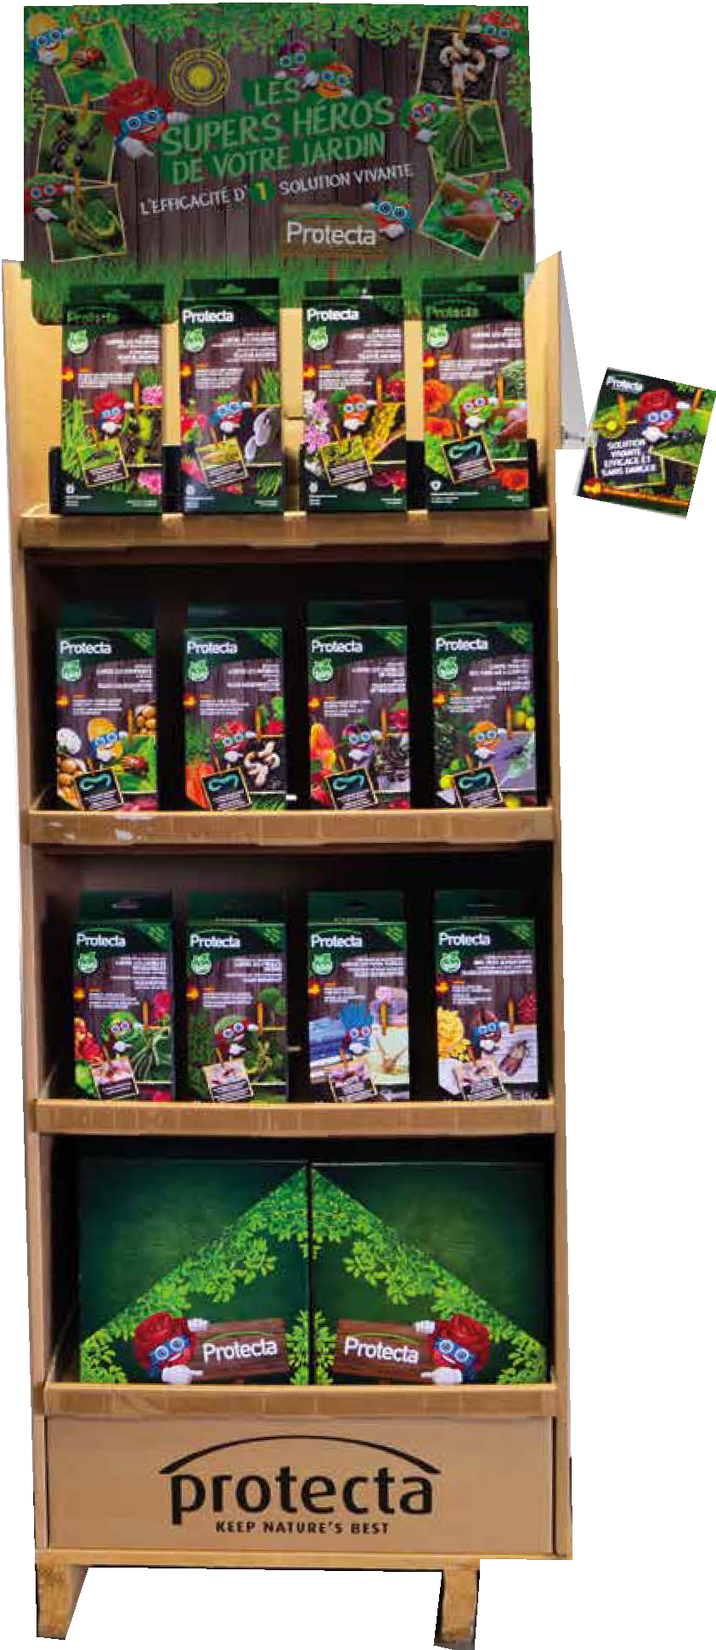

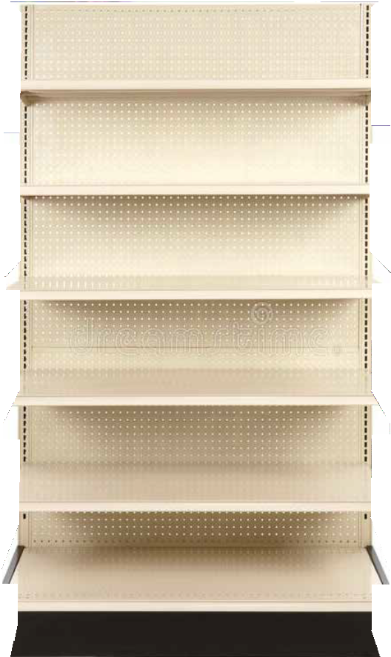

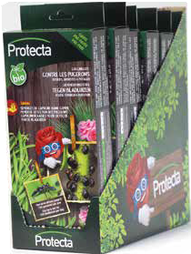
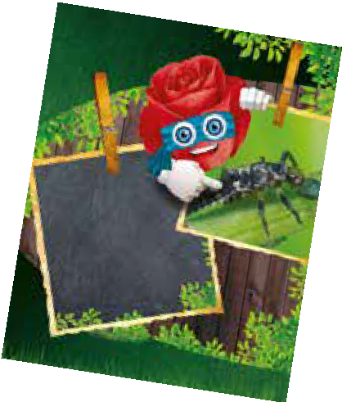
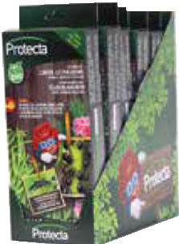



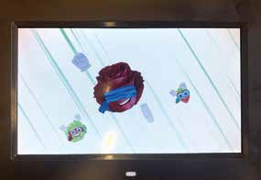
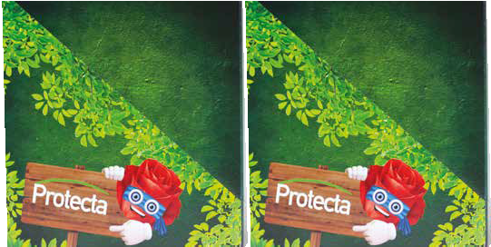
DISPLAY BELGIQUE
Gardez le meilleur de la nature
O
I
N
T
•
A
I
V
N
O
N
N
O
N
V
I
A
•
T
N
I
O
O
I
N
T
•
A
I
V
N
O
N
N
O
N
V
I
A
•
T
N
I
O
SOLUTION
VIVANTE,
EFFICACE ET
SANS DANGER
UN CADEAU GRATUIT DANS CHAQUE ÉTUI

Slide 18
AUXILIAIRES PROTECTA – INFOS PRATIQUES
Gardez le meilleur de la nature
Plateforme en ligne opérationnelle
Boîtes d’envoi Protecta disponibles à partir de fin mars (entre-temps, envoi de boîtes blanches)
Il y a 3 produits qui ne sont pas encore disponibles (pas la saison)
  Nématodes anti-limaces -> fin mars
  Trichogrammes buis -> fin avril - début mai
  Trichogrammes jardin -> début avril
Actuellement, vente uniquement de boîtes prépayées aux clients

Slide 19
AUXILIAIRES PROTECTA - TARIF 2021
Gardez le meilleur de la nature
RÉFÉRENCE | GENCOD | LIBELLÉ / DÉSIGNATION | CONDITIONNEMENT | COLISAGE | TVA (%) | TARIF 2021
PV-AUX-02007 | 3308083051764 | ANTI-PYRALE DU BUIS-4 diffuseurs de trichogrammes (pack prépayé) | 1 boite (pack prépayé) | 6 | 10 | 13,45 €
PV-AUX-02002 | 3308083051795 | ANTI-PAPILLON/CHARANCON DU PALMIER -25 millions de nématodes (pack prépayé) | 1 boite (pack prépayé) | 6 | 10 | 15,50 €
PV-AUX-01001 | 3308083051733 | ANTI-PUCERONS ROSIER, LAURIER ROSE & PLANTES BASSES -50 Larves de coccinelle (pack prépayé) | 1 boite (pack prépayé) | 6 | 10 | 12,50 €
PV-AUX-01006 | 3308083051849 | ANTI-PUCERONS PETITES PLANTES & ARBUSTES -80 Larves de coccinelle (pack prépayé) | 1 boite (pack prépayé) | 6 | 10 | 13,75 €
PV-AUX-01002 | 3308083051757 | ANTI-PUCERON/COCHENILLE/ACARIENS POUR PLANTES BASSES -100 larves de chrysope (pack prépayé) | 1 boite (pack prépayé) | 6 | 10 | 11,30 €
PV-AUX-01003 | 3308083051856 | ANTI-PUCERON/COCHENILLE/ACARIENS POUR ARBRES-300 œufs de chrysope sur fil (pack prépayé) | 1 boite (pack prépayé) | 6 | 10 | 11,95 €
PV-AUX-02008 | 3308083051863 | ANTI-CHENILLE DEFOLIATRICE POTAGER & JARDIN -4 diffuseurs de trichogrammes (pack prépayé) | 1 boite (pack prépayé) | 6 | 10 | 12,50 €
PV-AUX-02005 | 3308083051825 | ANTI-CHENILLES DU VERGER -5 millions de nématodes (pack prépayé) | 1 boite (pack prépayé) | 6 | 10 | 9,95 €
PV-AUX-02006 | 3308083051832 | ANTI-MOUCHES DES TERREAUX -5 millions de nématodes (pack prépayé) | 1 boite (pack prépayé) | 6 | 10 | 9,80 €
PV-AUX-02001 | 3308083051740 | ANTI-NUISIBLES POTAGER -2 x 10 millions de nématodes (pack prépayé) | 1 boite (pack prépayé) | 6 | 10 | 15,90 €
PV-AUX-02004 | 3308083051818 | ANTI-DORYPHORES DU POTAGER -5 millions de nématodes (pack prépayé) | 1 boite (pack prépayé) | 6 | 10 | 11,50 €
PV-AUX-02003 | 3308083051801 | ANTI-LIMACES-12 millions de nématodes (pack prépayé) | 1 boite (pack prépayé) | 6 | 10 | 22,50 €
PV-AUX-01004 | 3308083051771 | ANTI-MITES ALIMENTAIRES -4 diffuseurs de trichogrammes (pack prépayé) | 1 boite (pack prépayé) | 6 | 10 | 14,50 €
PV-AUX-01005 | 3308083051788 | ANTI-MITES TEXTILES -4 diffuseurs de trichogrammes (pack prépayé) | 1 boite (pack prépayé) | 6 | 10 | 14,50 €

Slide 20
AUXILIAIRES PROTECTA
Gardez le meilleur de la nature
Cible "Ce que j'observe" | Plantes hôtes générale "A quel endroit" | Plantes hôte exemples | Nom Produit ARMOSA FR | Référence Armosa France
pucerons | Nombreuses plantes basses, arbustes et lauriers roses | rosiers, laurier roses (Nerium oleander), harricots, Ciboulettes | 50 larves de coccinelle anti-pucerons des rosiers, lauriers roses et plantes basses | PV-AUX-01001
pucerons | plantes moyennes, arbres et arbustes | Rosiers, haricots, ciboulettes | 80 larves de coccinelle anti-pucerons des petites plantes et arbustes | PV-AUX-01006
Pucerons, cochenilles, acariens sur plantes basses (préventif) | Plantes basses |  | 100 larves de chrysope anti-pucerons, cochenilles et acariens des plantes basses | PV-AUX-01002
 | arbres et plantes intérieur | “states hautes” Haies : Fagus Sylvatica Arbres fruitiers : (cerisier, pommier…), Plantes ornementales : Lilas | 3 fils de 300 œufs de chrysope anti-pucerons, cochenilles et acariens des arbres et plantes intérieures | PV-AUX-01003
Chenilles | potager | Choux • pommiers • poirriers • rosiers, geraniums, plantes balcons | 4 Diffuseurs de trichogrammes anti-chenilles défoliatrices du potager et du jardin | PV-AUX-02008
Pyrale du buis | buis | buis | 4 diffuseurs de trichogrammes anti-pyrales du buis | PV-AUX-02007
Papillon ravageur du palmier Paysandisia archon Charançon rouge du palmier Rhynchophorus ferrugineus | palmier | palmier | Nématodes anti-papillons et charançons rouges du palmier | PV-AUX-02002
Les vers blanc et gris Les noctuelles Les hannetons Les mouches du potager | potager | Potager Carottes (N° 1), Tomates, harricots, radis | Nématodes anti-nuisibles du potager | PV-AUX-02001
Doryphores (et anti vers gris) | plantes potagères (PDT) | Pomme de terre | Nématodes anti-doryphores du potager | PV-AUX-02004
Chenilles du verger (vers des pommes et poires) | arbres fruitiers | Arbres fruitiers: pommier, poiriers, cerisiers, prunier | Nématodes anti-chenilles du verger | PV-AUX-02005
Mouches des terreaux | Plantes ornementales | Gazon, bordure herbacée, plantes orangeries et intérieur | Nématodes anti-mouches des terreaux | PV-AUX-02006
Limaces | Plantes potagères et ornementales | Laitue, Hosta , tagètes | Nématodes anti-limaces | PV-AUX-02003
Mites alimentaires |  | Pate, Farine,… | 4 diffuseurs de trichogrammes anti-mites alimentaires | PV-AUX-01004
Mites des vêtements |  | vêtements | 4 diffuseurs de trichogrammes anti-mites textiles | PV-AUX-01005

